Slide 1

Институт реабилитации и абилитации инвалидов
Международный классификатор функционирования ограничения жизнедеятельности и здоровья (МФК) в цикле реабилитации и организация цикла реабилитации
Шошмин Александр Владимирович
Сотрудничающий центр ВОЗ в Российской Федерации
по семейству международных классификаций (МКФ)
21 апреля 2021 года

Slide 2


Интегративная биопсихосоциальная модель функционирования и инвалидности
Состояние здоровья
384
493
Функции организма/ Структуры организма
Участие
Функции организма
310
Активность
Структуры организма
Активность и участие
Факторы окружающей среды
Факторы
окружающей среды
Личностные факторы
253
0
МКФ предполагает многоплановый подход к описанию функционирования и жизнедеятельности человека и служит системой для организации этой информации

Slide 3
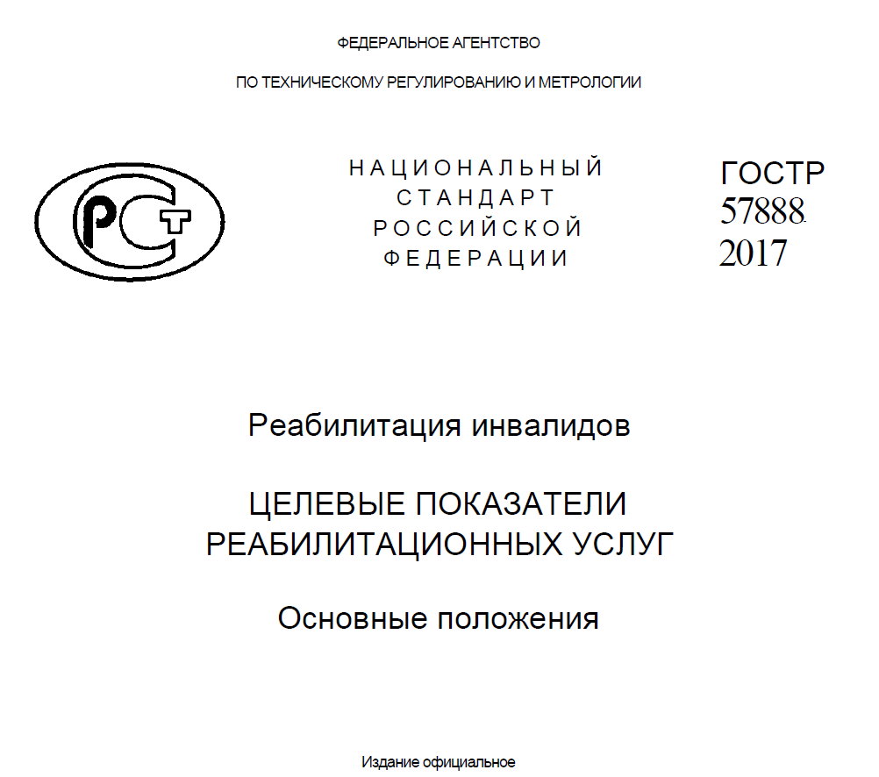
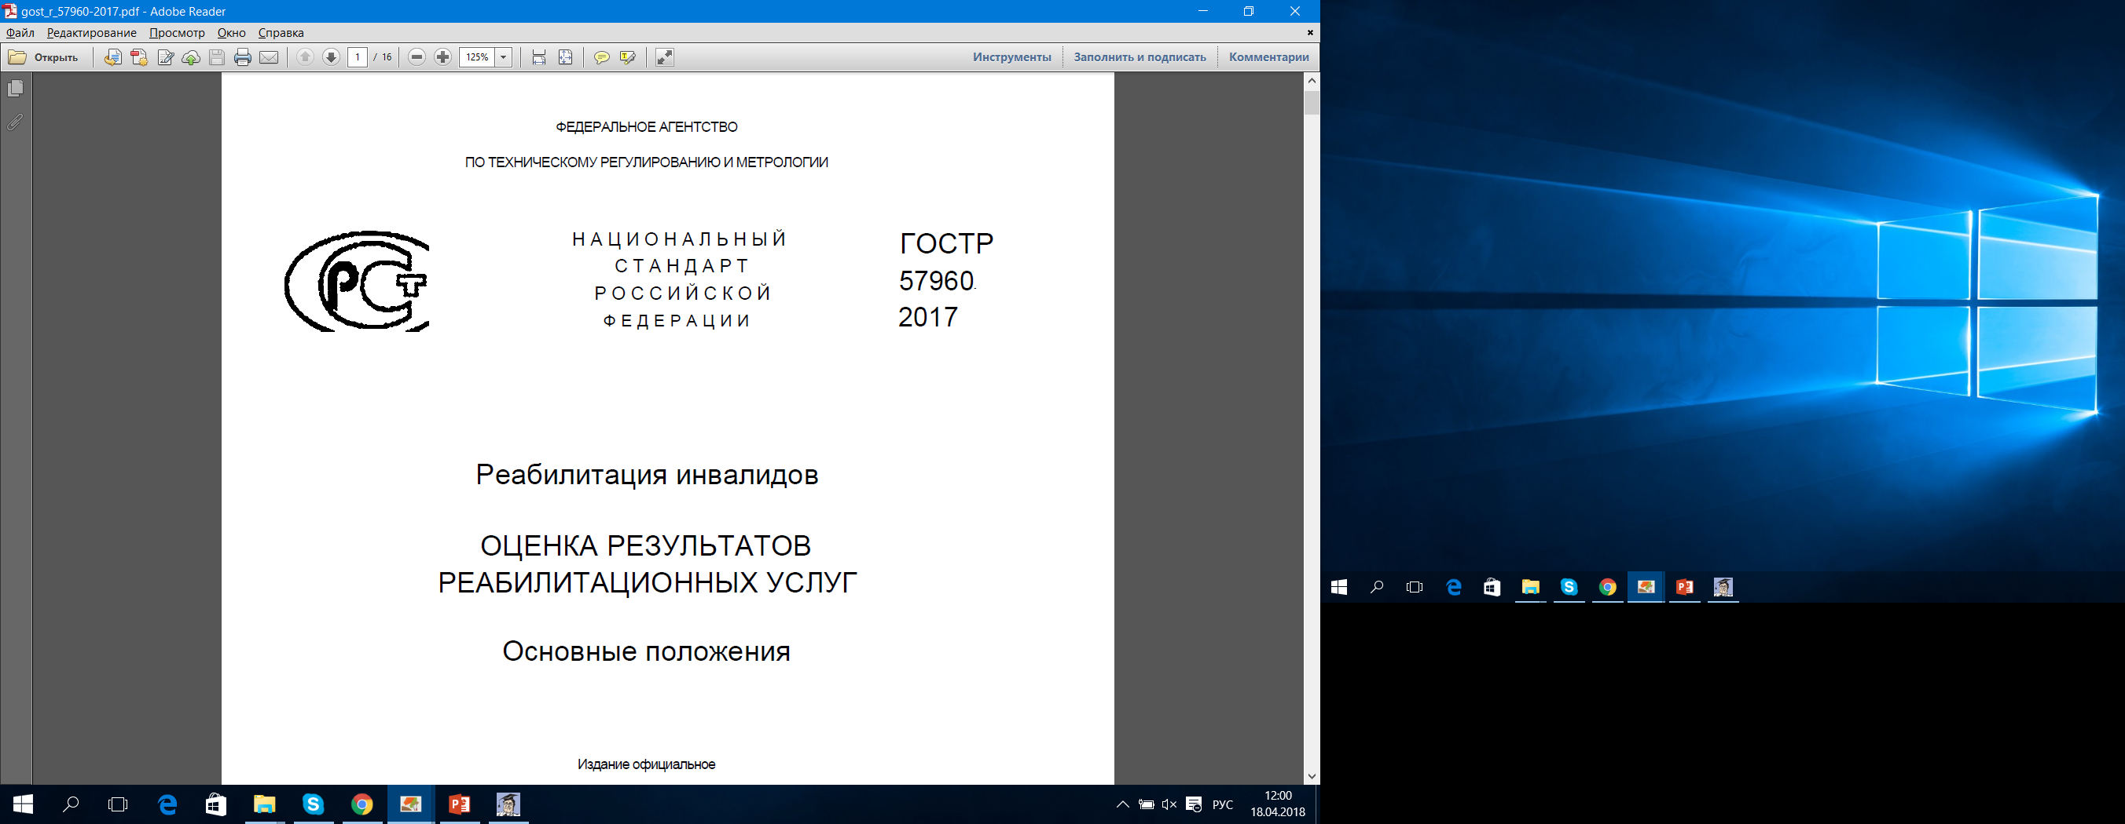
Область применения и нормативная база
Медицинская реабилитация
Приказ Министерства здравоохранения РФ от 31 июля 2020 г. № 788н «Об утверждении Порядка организации медицинской реабилитации взрослых» Вступил в силу с 01.01.2021!!! Приказ Министерства здравоохранения РФ от 23 октября 2020 г. № 878н «Об утверждении Порядка организации медицинской реабилитации детей» Вступил в силу с 01.01.2021!!!
Ранняя помощь детям и их семьям
Методические рекомендации по организации услуг ранней помощи детям и их семьям в рамках формирования системы комплексной реабилитации и абилитации инвалидов и детей-инвалидов (утв. Министерством труда и социальной защиты РФ 25 декабря 2018 г.)

Slide 4
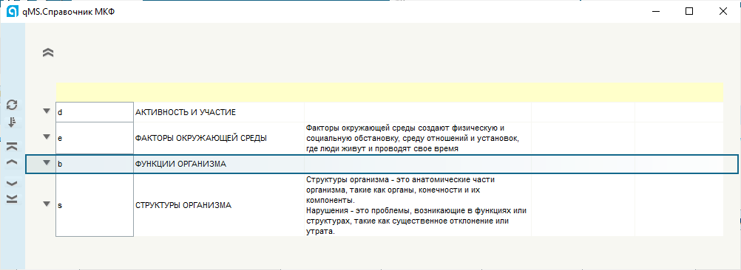
МКФ
Состояние здоровья
Функции организма/ Структуры организма
Активность
Участие
Факторы окружающей среды
Личностные факторы

Slide 5
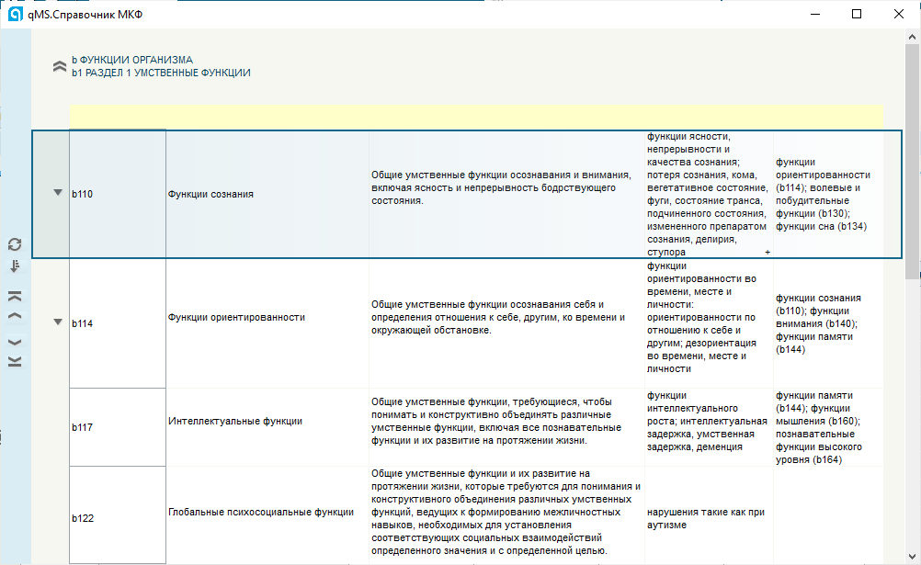
Функции организма

Slide 6
Активность и Участие

Slide 7
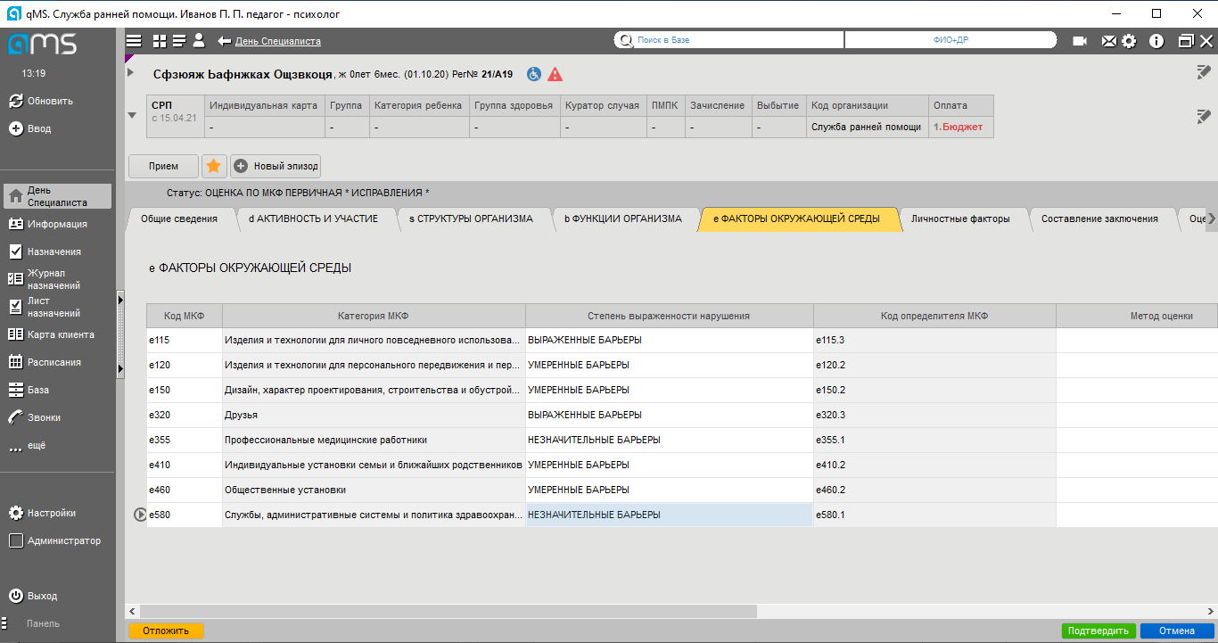
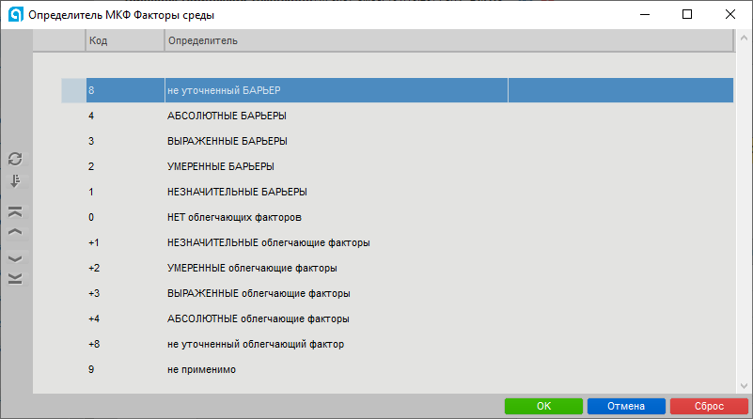
Факторы окружающей среды

Slide 8
Вариативность организации реабилитационного цикла
Первичная Промежуточные Заключительная Категориальный
оценка оценки оценка профиль
заключительный
Первичная оценка Промежуточные оценки Заключительная оценка
Первичный профиль Промежуточный профиль Заключительный профиль

Slide 9
Оценка в цикле реабилитации

Slide 10
Первичная оценка
Лист начальной оценки МКФ
Категориальный профиль МКФ
Начальнаяоценка
Оценка результата
Постановка цели
Оценочный лист МКФ
Вмешательство
Таблица вмешательств по МКФ
Rauch A, Cieza A, Stucki G, Melvin J. Как применять МКФ в руководстве реабилитацией в клинической практике. Eur J Phys Rehabil Med 2008; 44: 329-42

Slide 11
Протокол первичного приема
персональные данные (ФИО, дата рождения, возраст)
состав семьи
предмет беспокойства
сильные стороны пациента
сведения о получаемых психологических, педагогических и социальных услугах
ожидания и запросы
описание функционирования и ограничений жизнедеятельности в соответствии с доменами МКФ в контексте влияния факторов окружающей среды

Slide 12
Протокол первичного приема
заключение о наличии или отсутствии ограничений жизнедеятельности, основанное на сопоставлении результатов первичной оценки развития и функционирования с нормативом для данного возраста
готовность к участию в реализации индивидуальной программы реабилитации
решение о нуждаемости в реабилитационных услугах
рекомендации

Slide 14
Углубленная оценка
Лист начальной оценки МКФ
Категориальный профиль МКФ
Начальнаяоценка
Оценка результата
Постановка цели
Оценочный лист МКФ
Вмешательство
Таблица вмешательств по МКФ

Slide 15
Оценка
необходимо использовать только те категории МКФ, которые:
  имеют положительный ресурс
  несут отрицательное воздействие
могут быть изменены
влияют на цели одного или нескольких циклов реабилитации
2020 А.В. Шошмин

Slide 16
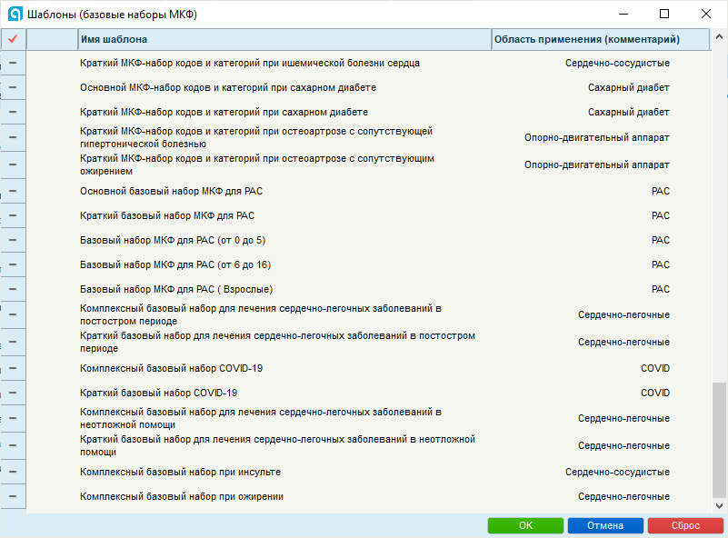
Заполнение категорий МКФ с помощью базовых наборов. Наборы могут дополняться и расширятся в соответствии с потребностями. Могут применяться одновременно несколько базовых наборов.

Slide 17
Категориальный профиль

Slide 18
Связь степени выраженности нарушений с оценочными реабилитационными шкалами
Степень выраженности нарушения по МКФ может быть связана с количеством баллов по оценочной шкале

Slide 19
Цели реабилитации
Лист начальной оценки МКФ
Категориальный профиль МКФ
Начальнаяоценка
Оценка результата
Постановка цели
Оценочный лист МКФ
Вмешательство
Таблица вмешательств по МКФ

Slide 20
Цели реабилитации / Виды целей / Привязка целей к категориям МКФ

Slide 21
Вмешательства
Лист начальной оценки МКФ
Категориальный профиль МКФ
Начальнаяоценка
Оценка результата
Постановка цели
Оценочный лист МКФ
Вмешательство
Таблица вмешательств по МКФ

Slide 22
Категории МКФ и мероприятия по реабилитации

Slide 23
Формирование индивидуальной программы реабилитации
Возможность Автоматического формирования реабилитационной программы, плана реабилитации и состава междисциплинарной команды (МДК) в результате назначения и выполнения реабилитационных услуг членами МДК

Slide 24
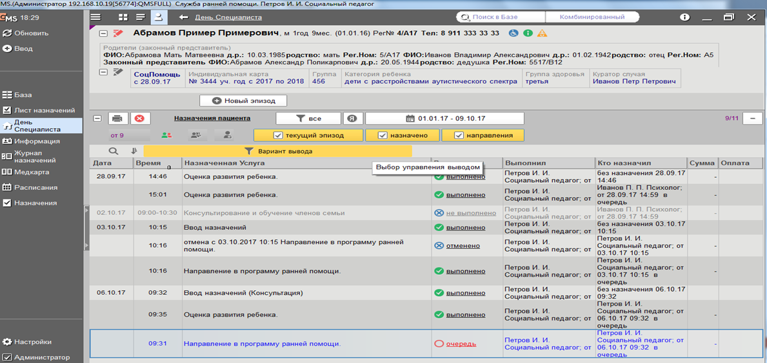
Назначение и выполнение услуг «куратором случая» программы ранней помощи

Slide 25
Оценка результата
Лист начальной оценки МКФ
Категориальный профиль МКФ
Начальнаяоценка
Оценка результата
Постановка цели
Оценочный лист МКФ
Вмешательство
Таблица вмешательств по МКФ

Slide 26
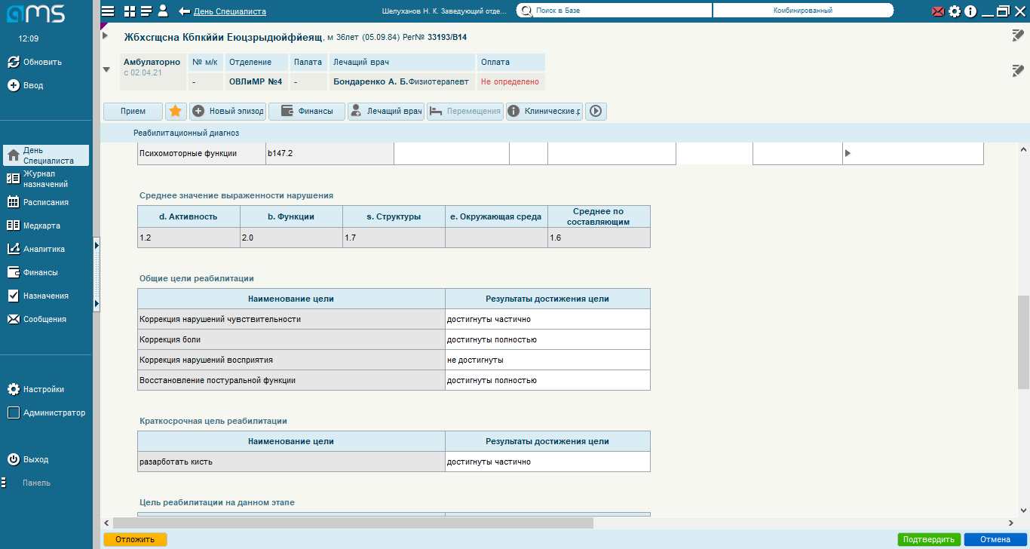
Цели и результаты
Цели устанавливаются в начале реабилитационного цикла. Дополняются
в процессе цикла. Результаты достижения целей
в конце цикла.

Slide 27
Цели и результаты

Slide 28
Оценка реализации ИПРП
Проведение промежуточной оценки реализации программы с целью внесения необходимых изменений
Скорректированная индивидуальная программа реабилитации
Проведение итоговой оценки реализации программы ранней помощи с целью определения её эффективности с последующим составлением заключения
Составление заключения о реализации индивидуальной программы реабилитации

Slide 29
Динамика степени выраженности нарушений в рамках выписного реабилитационного эпикриза

Slide 30
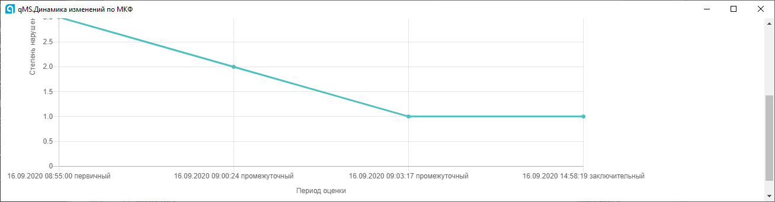
Гибкая динамика изменений в разных срезах МКФ
Графическое отображение динамики изменения степени нарушений в разных срезах МКФ в рамках цикла реабилитации по выбранному домену

Slide 31
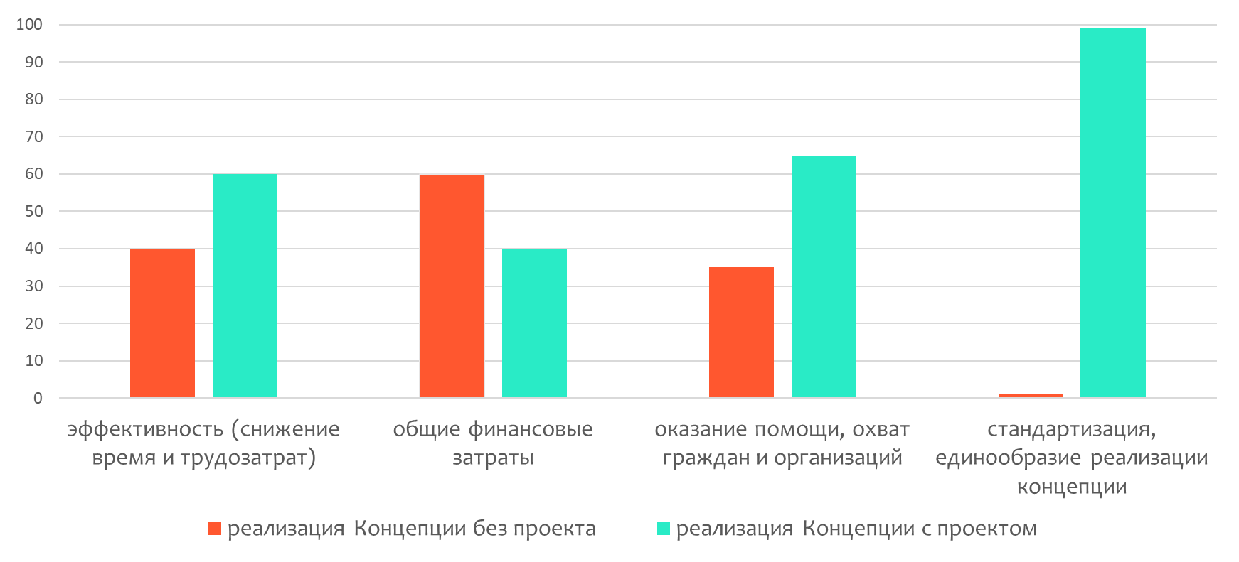
Эффективность информатизации

Slide 32
Варианты применения
В рамках единой медицинской информационной системы
Интеграция с другими информационными системами
Автономно (коробочный продукт)

Slide 33
Преимущества
Уникальное готовое решение: связывает в единое целое весь процесс реабилитации от первоначальной оценки по МКФ до оценки результатов оказания услуг.
Облегчает работу специалистов на всех этапах реабилитации.
Снижает сроки проведения оценки в связи с применением базовых наборов.
Максимально обучающий программный продукт. Позволяет обучаться принципам работы с МКФ.
Позволяет отслеживать динамику реабилитации.

Slide 34
Благодарю за внимание!
ФГБУ ФНЦРИ им. Г.А. Альбрехта Минтруда России
Институт реабилитации и абилитации инвалидов
Сотрудничающий центр ВОЗ в Российской Федерации
по семейству международных классификаций (МКФ)
Шошмин Александр Владимирович
shoshminav@mail.ru

